Slide 1


Bewegen in een rechte lijn en het volgen van een muur met gyroscoop
EXPERT EV3 PROGRAMMEERLES
Door Droids Robotics

Slide 2
Leerdoelen
Leer wat proportionele besturing is en waarom het handig is
Leer proportionele besturing toe te passen en je robot in een rechte lijn te bewegen
Leer proportionele besturing op de gyroscoop toe te passen om een muur te volgen (Volgen met een bepaalde hoek)
Voorkennis: Rekenblokken, datanaven, proportionele besturing, gyroscoop

Slide 3
Tips
Volg eerst de les over de proportionele besturing en de proportionele lijn volger voordat je aan deze les begint
De kennis uit de voorgaande twee lessen over de gyroscoop zijn ook nodig deze les.
Het idee van de proportionele besturing wordt in deze les gebruikt om recht te rijden en om een muur te volgen
Net als voor andere proportionele besturingen moet je uitzoeken hoe je afwijkingen en correcties kunt meten.
Een video over hoe de robot zich zal gedragen: https://youtu.be/0gII2wZs44Y

Slide 4
Pseudocode/Hints
Applicatie | Opdracht | Meetbare waarde | Correctie
Rechtdoor met de gyroscoop | Rijd de robot met een constant hoek/richting | Hoe ver je bent van die hoek/richting | Draai scherper afhankelijk van de afstand tot die hoek
Volg de lijn | Rijd de robot op het randje van de lijn | Hoe ver zijn onze metingen van de metingen van de lijn? (huidig_licht – lijn_licht) | Draai scherper afhankelijk van de afstand tot de lijn
Gyroscoop draai | Draai naar een bepaald aantal graden | Hoe ver zitten we van dat aantal graden? | Draai sneller afhankelijk van het aantal graden

Slide 5
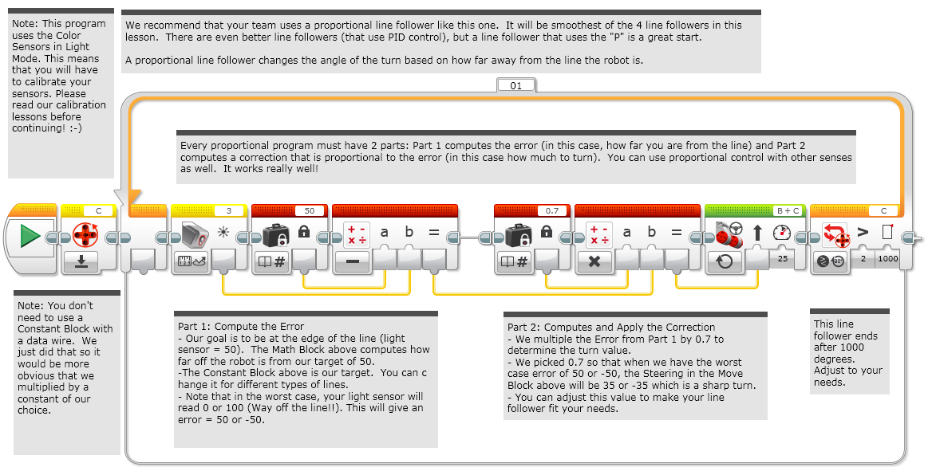
FYI: Proportional Line Follower
Dit programma gebruikt kleursensors in LIGHT MODE. Dit betekent dat je de sensoren moet kalibreren. Lees onze kalibratieles voordat je verder gaat! ☺
We raden je team aan om net zo’n proportionele besturing te gebruiken als deze. Het is de beste van de vier lijnvolgers uit deze les. Er zijn betere lijnvolgers (die gebruiken PID controle), maar een lijnvolger die de “P” gebruikt is een goede start.
Een proporitionele lijnvolger verandert de hoek van de draai afhankelijk van de afstand tussen de lijn en de robot
Elk proporitioneel programma heeft twee onderdelen nodig: Onderdeel 1 berekent de afwijking (in dit geval de afstand tot de lijn) en onderdeel 2 berekent de corrective bij de afwijking (in dit geval hoe veel er gedraaid moet worden). Je kunt proportionele besturing ook met andere sensors gebruiken. Het werkt heel erg goed!!
Je hebt geen constant block nodig met een datanaaf. We hebben dat gedaan zodat het duidelijker is dat je kunt vermenigvuldigen met een constante naar keus.
Deel 1: Bereken de afwijking
Ons doel is om op de rand te rijden van de lijn (lichtsensor = 50). Het reken block berekent hoe ver de robot is van het doel van 50.
Het constant block is ons doel. Je kunt het instellen voor verschillende lijnen.
In het slechtste geval zal de lichtsensor 0 of 100 lezen (Ver buiten de lijn!!). Dit geeft een afwijking van 50 of -50.
Deel 2: Bereken en pas de correctie toe
We moeten de afwijking uit deel 1 vermenigvuldigen met 0.7 om de draaiwaarde te krijgen
We kozen voor 0.7 omdat op deze manier bij een afwijking van 50 of -50 maximaal 35 of -35 gestuurd zal worden wat een scherpe bocht is.
Je kunt de waarden aanpassen om de lijnvolger naar je zin te maken.
Deze lijnvolger eindigt na 1000 graden. Dit kun je zelf aanpassen

Slide 6
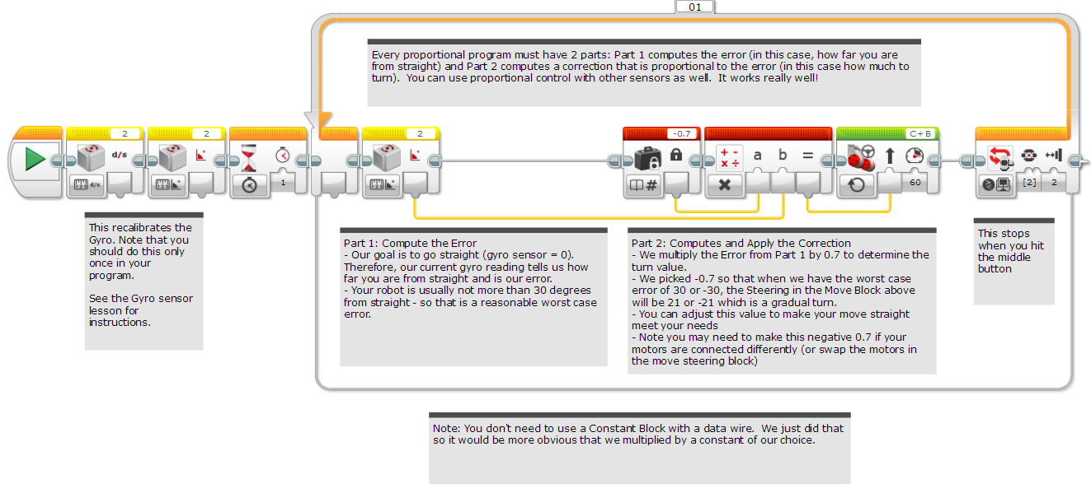
Code: Gyro Move Straight
Elk proporitioneel programma heeft twee onderdelen nodig: Onderdeel 1 berekent de afwijking (in dit geval de afwijken tot een rechte lijn) en onderdeel 2 berekent de corrective bij de afwijking (in dit geval hoe veel er gedraaid moet worden). Je kunt proportionele besturing ook met andere sensors gebruiken. Het werkt heel erg goed!!
Dit herkalibreert de gyroscoop. Dit moet je slechts één keer doen in het programma. Lees de les over de gyroscoop voor instructies
Deel 2: Bereken en pas de correctie toe
We moeten de afwijking uit deel 1 vermenigvuldigen met 0.7 om de draaiwaarde te krijgen
We kozen voor -0.7 omdat op deze manier bij een afwijking van 30 of -30 maximaal 21 of -21 gestuurd zal worden.
Je kunt de waarden aanpassen om de lijnvolger naar je zin te maken.
De waarde kan negatief 0.7 zijn als je de motoren anders zijn aangesloten
Dit stopt als je op de middelste knop drukt
Deel 1: Bereken de afwijking
Ons doel is om recht te rijden (gyroscoop = 0). Daarom vertelt onze gyroscoop of we recht rijden en dus de afwijking
De robot is vaak niet verder dan 30 graden van recht – die waarde gebruiken we dus als de afwijking voor het slechtste geval
Je hebt geen constant block nodig met een datanaaf. We hebben dat gedaan zodat het duidelijker is dat je kunt vermenigvuldigen met een constante naar keus.

Slide 7
Discussie
Vergelijk de code voor de proportionele besturing met de code voor de proportionele besturing om een rechte lijn te rijden. Welke overeenkomsten en verschillen zie je? Antwoord: De code is bijna gelijk. Het enige verschil is hoe de afwijking berekend wordt. De afwijking wordt berekend met de gyroscoop. De correctie is gelijk.

Slide 8
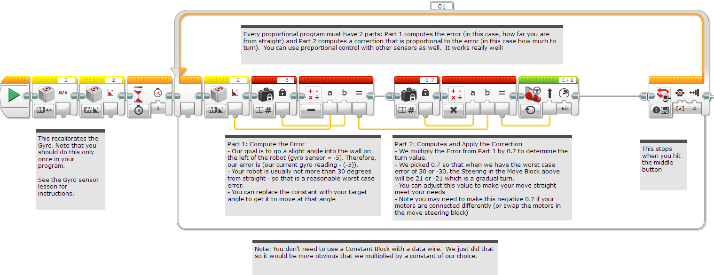
Code: Gyro Wall Follow
Elk proporitioneel programma heeft twee onderdelen nodig: Onderdeel 1 berekent de afwijking (in dit geval de afstand tot de lijn) en onderdeel 2 berekent de corrective bij de afwijking (in dit geval hoe veel er gedraaid moet worden). Je kunt proportionele besturing ook met andere sensors gebruiken. Het werkt heel erg goed!!
Dit herkalibreert de gyroscoop. Dit moet je slechts één keer doen in het programma. Lees de les over de gyroscoop voor instructies
Deel 1: Bereken de error
Ons doel is om de robot met een kleine hoek tegen de muur te rijden (gyroscoop = -5). Daarmee is onze afwijking gelijjk aan de gyroscoop = -5.
De robot is vaak niet verder dan 30 graden van recht – die waarde gebruiken we dus als de afwijking voor het slechtste geval
Deel 2: Bereken en pas de correctie toe
We moeten de afwijking uit deel 1 vermenigvuldigen met 0.7 om de draaiwaarde te krijgen
We kozen voor -0.7 omdat op deze manier bij een afwijking van 30 of -30 maximaal 21 of -21 gestuurd zal worden.
Je kunt de waarden aanpassen om de lijnvolger naar je zin te maken.
De waarde kan negatief 0.7 zijn als je de motoren anders zijn aangesloten
Dit stopt als je op de middelste knop drukt
Je hebt geen constant block nodig met een datanaaf. We hebben dat gedaan zodat het duidelijker is dat je kunt vermenigvuldigen met een constante naar keus.

Slide 9
Discussie
Vergelijk de code om rechtdoor te rijden met die om de muur te volgen. Welke overeenkomsten en verschillen zie je? Antwoord: Er is geen doelhoek om rechtdoor te rijden: die is 0. Als je de muur wilt volgen moet je een doelwaarde invullen voor hoe ver je de robot naar de muur wilt laten afbuigen

Slide 10
Credits
Deze les is gemaakt door Sanjay Seshan en Arvind Seshan van Droids Robotics (team@droidsrobotics.org).
Meer lessen op www.ev3lessons.com
Vertaald door FRC team 5412 Impossible Robotics
This work is licensed under a Creative Commons Attribution-NonCommercial-ShareAlike 4.0 International License.

